Slide 1




Création d'un incubateur d'entreprises d'économie sociale
et solidaire et d'innovation sociale
Juin 2016
PREFET DE LA REGION BRETAGNE

Slide 2
Déroulé de la présentation
L'ESS : entreprendre autrement
La structuration des pôles
L'Adess du Pays de Morlaix : ses objectifs et actions
La création d'un incubateur de l'ESS et de l'innovation sociale

Slide 3
L'Economie Sociale et Solidaire :
Entreprendre Autrement
Concrètement, sur nos territoires...
Des organisations de l'économie non marchande oeuvrant directement dans un but social / sociétal.
Ex : action sociale, insertion, culture...
Des organisations de l'économie marchande qui ont fait le choix de développer leur projet économique dans le cadre de l'E.S.S
Ex : SCOP, Coopératives
ET
… qui contribuent au développement économique et social du territoire
→ crééent des activités et de l'emploi non délocalisables
( 16% de l'emploi dans le Pays de Morlaix, dont 72% = associatif)
→ répondent à des besoins, des manques sur le territoire
… qui portent une autre manière de voir et faire l'économie
→ une économie connectée à son territoire, créatrice d'emplois et utile pour le territoire, contribuant à son développement durable et solidaire.

Slide 4
La structuration des pôles ESS en Bretagne
Une implantation locale, une envergure régionale
→ 15 pôles locaux de l'ESS en Bretagne , qui travaillent en réseau
- créés en Bretagne depuis 2008, regroupant près de 650 structures de l'ESS
- 1 pôle par Pays pour être au plus près des acteurs de l'ESS (3 en préfiguration)
- Plus de 350 porteurs de projet reçus et accompagnés par an
→ La Chambre Régionale de l'Economie sociale et solidaire (CRESS)
- Anime le développement de l'ESS à l'échelle régionale
- Représente les acteurs de l'ESS dans les instances nationales
- 10 ETP au service des acteurs de l'ESS

Slide 5
L'ADESS du Pays de Morlaix, ses objectifs et actions
1. L'ADESS : un pôle de développement de l'E.S.S sur le Pays de Morlaix
→ Des constats
- L'E.S.S est un levier de développement économique qui fait ses preuves
( + 10 % d'effectifs salariés en ESS entre 2005 et 2010 / -1% dans le secteur privé)
- un fort potentiel économique à développer par l'E.S.S à partir des besoins et ressources des territoires
- Nécessité d'un appui à la structuration et au développement de l'E.S.S
→ Le fonctionnement
- Statut associatif
- 30 organisations adhérentes de tous secteurs, tailles, statuts
- 3 ETP, du temps bénévole
- un lieu de travail : la Maison de l'E.S.S (rue de la Tannerie, Plourin-Lès-Morlaix)

Slide 6
L'ADESS du Pays de Morlaix, ses objectifs et actions
2. Nos axes de travail
2.1. Accompagner et développer les activités et entreprises de l'E.S.S
• consolider, pérenniser l'existant : accompagnement, veille, formation, information
( financements, statuts, gouvernance, montée en compétences, marchés publics, emploi...)
• favoriser la création de nouvelles activités et d'emplois :
- accueil des porteurs de projets (40 depuis 2010, 12 ateliers)
- parcours d'accompagnement à la création en E.S.S, annuaire
- veille collaborative sur les besoins du territoire : faire émerger de l'innovation, essaimer des projets qui fonctionnent ailleurs
• consolider et développer des filières d'activités liées à l'E.S.S, existantes ou innovantes ( petite enfance, services à la personne, énergie, éco-construction...)

Slide 7
L'ADESS du Pays de Morlaix, ses objectifs et actions
2. Nos axes de travail
2.2. Communiquer, sensibiliser à l'E.S.S...
… pour créer un cadre favorable à son développement
Auprès d'un ensemble d'acteurs : grand public, scolaires, collectivités, acteurs de la création d'activités et de l'entrepreuneuriat...
• organisation d'événements, conférences, actions de sensibilisation
• interventions à la demande
• pilotage du Mois de l'E.S.S ( depuis 2010 : 40 événements, 4500 participants)
• mise en place d'outils de communication : newsletter, lettre aux élus, réseaux sociaux, site internet, documents de communication spécifiques...
• communication sur les chiffres de l'E.S.S : panoramas, CCI...

Slide 8
L'ADESS du Pays de Morlaix, ses objectifs et actions
2. Nos axes de travail
2.3. Impulser, animer, co-piloter des projets d'envergure territoriale …
… pour développer une culture et des pratiques d'E.S.S
• Finance et épargne solidaire à l'échelle Pays et département
• Monnaie locale
• Forum de l'Economie Responsable
• Innovation Sociale
• Conseil d'Administration du Conseil de Développement

Slide 9
L'ADESS du Pays de Morlaix, ses objectifs et actions
2. Nos axes de travail
2.4. Mise en réseau, mutualisation, coopération entre acteurs...
… pour favoriser l'interconnaissance, la coopération entre organisations autour de nouveaux projets, gagner en efficacité
→ temps spécifiques d'interconnaissance : ex – déjeuners entre dirigeants
→ un ensemble de groupes de travail thématiques (syndicats employeurs, commande publique, communication...)
→ démarches de progrès dans les pratiques des structures
… pour porter une stratégie collective de développement de l'E.S.S

Slide 10
La création d'un incubateur ESS / IS
1. Le constat des acteurs de l'accompagnement en ESS
→ Un territoire fragilisé par la crise économique
→ L'ESS, secteur historiquement fort sur le Pays de Morlaix, résiste à la crise
→ Diagnostic de l'offre locale d'accompagnement : des manques aux étapes de l'émergence (de l'idée au pré-projet d'activité économique) et de la construction pour les projets ESS
→ Pas d'incubateur sur le Pays de Morlaix

Slide 11
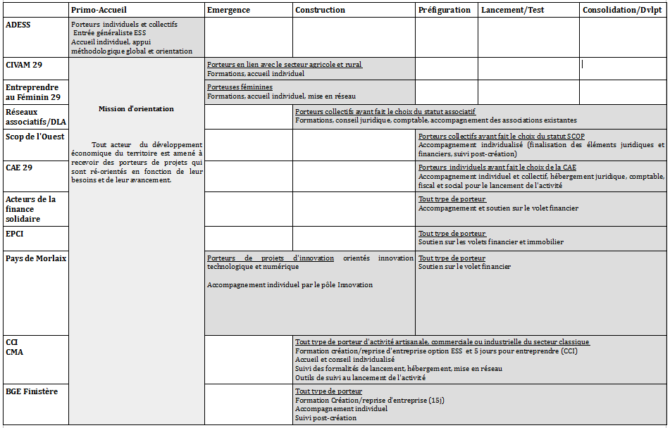
La création d'un incubateur ESS / IS

Slide 12
La création d'un incubateur ESS / IS
2. Les besoins exprimés par les porteurs de projet accueillis par l'Adess
→ Une meilleure coordination/lisibilité des dispositifs d'accompagnement
→ Un accompagnement très en amont des porteurs d'idées permettant de maturer ces idées, les faire évoluer en projet potentiellement viable
→ Une palette d'outils spécifiques pour accompagner les projets « non conventionnels » (objectifs, modèle économique hybride, public ciblé, gouvernance et statuts)
→ Rompre l'isolement en pré-création, les porteurs de projet travaillant pour la plupart chez eux, ce qui pose des problèmes matériels, de motivation, de compétence

Slide 13
La création d'un incubateur ESS / IS
3. Les objectifs du projet
→ Un outil d'accompagnement renforcé de projets de création d'entreprise de l'ESS et de l'innovation sociale
→ Appui en terme de formation, de coaching, de conseil, d'orientation et d'hébergement et de prêt de matériel aux porteurs d'idées et de projet
→ à la différence d'une pépinière ou d'un hôtel d'entreprise, l'incubateur intervient en amont de la création, sur les phases d'émergence et de construction d'un projet, phases primordiales dans le parcours d'un porteur de projet

Slide 14
La création d'un incubateur ESS / IS
4. Les améliorations proposées
→ en complétant et structurant les dispositifs existants, assurer un suivi continu et lisible pour le porteur de projet de l'idée jusqu'à la consolidation de l'entreprise créée
→ d'offrir un cadre de travail propice et une palette de services indispensable au porteur en amont de la création
→ de constituer une véritable communauté d'entrepreneurs locaux sur les modèles des incubateurs d'école de commerce (Incubateur CCI, BBS, Produit en Bretagne : système de parraînage, synergies entre les projets des startups et les entreprises du réseau). Ce réseau permettra de renforcer l'émulation entre acteurs, source de projets collectifs aux retombées économiques potentiellement importantes pour le territoire

Slide 15
La création d'un incubateur ESS / IS
5. Les résultats attendus
→ augmenter le nombre et la réussite à long terme de créations d'entreprises collectives et collaboratives, porteuses d'activités économiquement viables et efficaces, socialement et écologiquement soutenables, créatrices d'emploi
→ de participer à la revitalisation économique du Pays de Morlaix et à l'attractivité du territoire, en développant l'emploi et les projets innovants

Slide 16



La création d'un incubateur ESS / IS
6. Quelques exemples d'incubateurs
Incubateur BBS-Produit en Bretagne
10 ans d'existence
Une quarantaine de projets suivis
33 créations d'entreprises
Près de 110 emplois créés

Slide 17
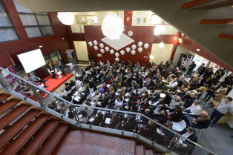
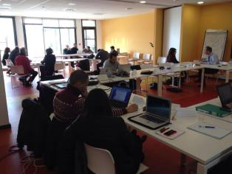

La création d'un incubateur ESS / IS
6. Quelques exemples d'incubateurs
Incubateur d'innovation sociale Alter'Incub
Incubateur créé en 2007 (premier en IS)
135 projets accompagnés sur 450 demandes
41 créations d'entreprises en 2015
Déploiement multi-régional
+ de 40 projets accompagnés simultanément

Slide 18
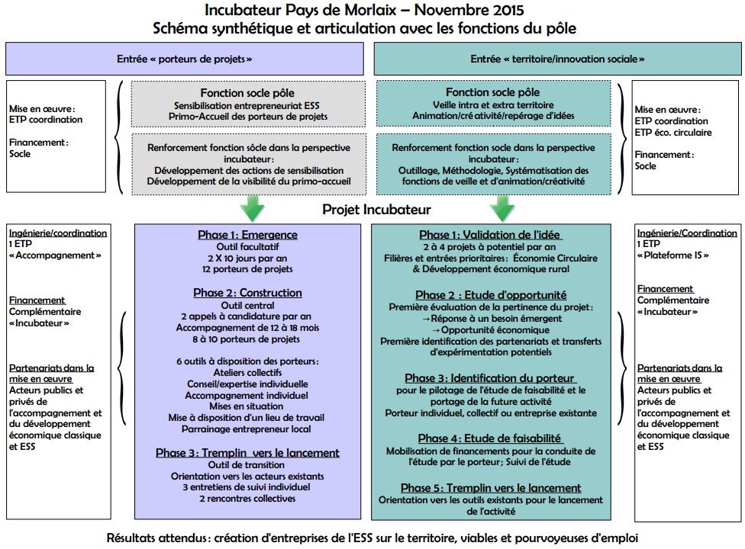
La création d'un incubateur ESS / IS
7. Présentation du projet

Slide 19
La création d'un incubateur ESS / IS
8. Organisation schématique du local de l'incubateur (local restant à trouver)
Bureaux individuels x4-5
Bureaux
des personnels
Du pôle et de
l'incubateur
Salle de
détente,
repas
Salles de
Réunion
x2
Espace de coworking

Slide 20
La création d'un incubateur ESS / IS
9. Plan de financement prévisionnel
 | 2016 | 2017 | 2018 | 2019 | 2020 | Total
Dépenses | 51 000 € | 126 000 € | 136 000 € | 140 000 € | 145 000 € | 598 000 €
Masse salariale | 37 500 € | 76 000 € | 77 000 € | 78 000 € | 80 000 € | 348 500 €
Charges locatives | 1 000 € | 17 000 € | 17 000 € | 17 000 € | 17 000 € | 69 000 €
Frais de fonctionnement | 11 000 € | 12 000 € | 12 000 € | 12 000 € | 12 000 € | 59 000 €
Prestations externes / sous-traitance | 1 500 € | 21 000 € | 30 000 € | 33 000 € | 36 000 € | 121 500 €
Recettes | 51 000 € | 126 000 € | 136 000 € | 140 000 € | 145 000 € | 598 000 €
Etat – CPER | 40 000 € | 40 000 € | 40 000 € | 38 000 € | 36 000 € | 194 000 €
Contrat de partenariat Europe/Région/Pays | 2 800 € | 39 400 € | 39 400 € | 17 780 € | 0 € | 99 380 €
EPCI et CD29 | 0 € | 15 000 € | 19 000 € | 30 000 € | 40 000 € | 104 000 €
Ressources propres | 4 200 € | 25 600 € | 27 600 € | 30 220 € | 34 000 € | 121 620 €
Autres financements public/privé | 4 000 € | 6 000 € | 10 000 € | 24 000 € | 35 000 € | 79 000 €

